Slide 1







看看曲老师曾经的最爱

Slide 2

你会怎么点奶茶？
三分糖去冰
加珍珠

Slide 3

众生皆苦 唯你独甜
高血糖？
高血糖和三分糖
是同一种糖吗？

Slide 4
2.3 细胞中的糖类和脂质
一、细胞中的糖类
糖类是主要的能源物质
1、元素组成：
C、H、O
多数糖类分子中氢氧原子之比为2:1，类似水分子，因而又被称为碳水化合物，简写为（CH₂O）
2、种类：
单糖、二糖、多糖

Slide 5
（1）单糖：
不能水解的糖。
种类 |  |  | 分布 | 功能
单糖 | 五碳糖
 | 六碳糖
脱氧核糖
DNA
组成DNA的成分
细胞中都有
核糖RNA
组成RNA的成分
主要的能源物质
“生命的燃料”
葡萄糖
细胞中都有
果糖
植物细胞中
提供能量
半乳糖
提供能量
动物细胞中
表1 各种单糖的分布和作用

Slide 6
（2）二糖：
由两分子的单糖脱水缩合而成的糖。
H2O
脱水缩合
HO
OH
HO
OH
HO
O
OH
葡萄糖
葡萄糖
2葡萄糖：C₆H₁₂O₆
脱水缩合
二糖：C₁₂H₂₂O₁₁
葡萄糖
葡萄糖
葡萄糖
葡萄糖
半乳糖
果
糖
麦芽糖
蔗 糖
乳 糖
几种二糖的组成示意图

Slide 7
种类 |  | 分布 | 功能
二糖
发芽的小麦、谷粒中含量丰富(植物)
麦芽糖
甘蔗、甜菜中含量丰富(植 物)
都能提供能量
蔗糖
人和动物乳汁中含量丰富
乳糖
表2 各种二糖的分布和作用

Slide 8
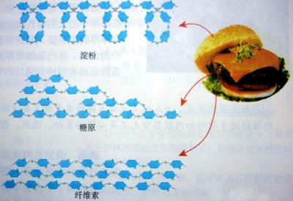
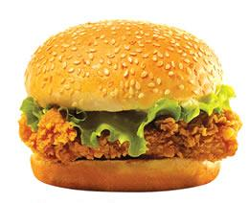
（3）多糖 ：由许多的单糖分子连接而成。
（C₆H₁₀O₅）_{n}
构成它们的基本单位都是葡萄糖
淀粉
糖原
纤维素

Slide 9
种类 |  | 分布 | 功能
多糖
植物粮食作物的种子、变态茎或根等储藏器官中
淀粉
储存能量
还有一种多糖——几丁质
纤维素
植物细胞的细胞壁
支持保护细胞
血液中葡萄糖含量低时可分解补充
肝糖原
动物的肝脏中
储存能量
肌糖原
动物的肌肉组织中
储存能量
表3 各种多糖的分布和作用

Slide 10
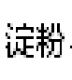
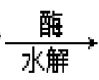
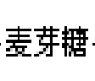
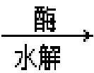
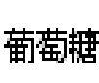
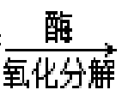

单糖、二糖和多糖的转化过程
多糖
二糖
单糖

Slide 11
3、糖类的功能:
(1)作为生物体内主要能源物质：
葡萄糖、麦芽糖、 ……
（淀粉、糖原——储能物质）
(2)作为生物体的结构成分：
核糖、脱氧核糖、纤维素

Slide 12
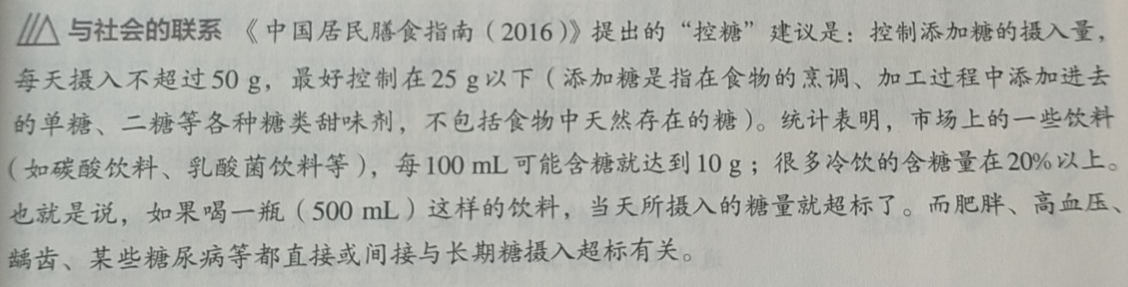

Slide 13


+奶茶——>
为什么过量摄入糖类会发胖呢？

Slide 14
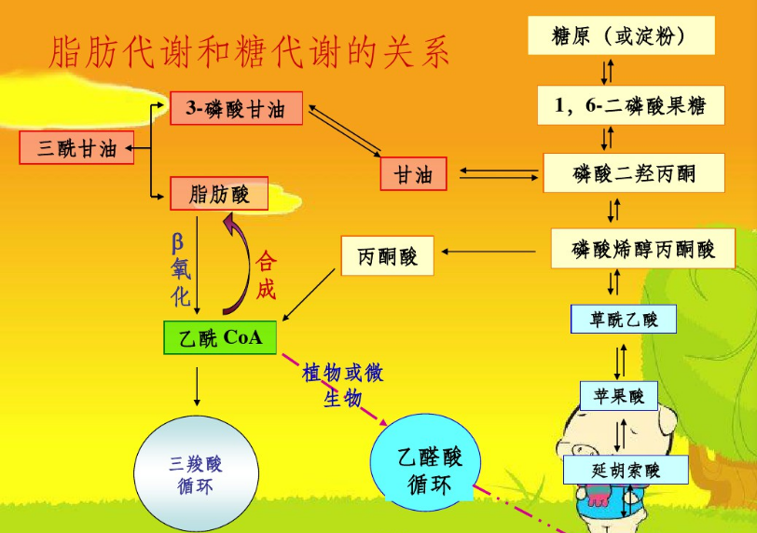
书P27

Slide 15
二、细胞中的脂质
1、元素组成：
C、H、O，有些含有P、N
O％比糖类少，H％比糖类多
2、溶解性：
不溶于水，溶于脂溶性的有机溶剂。如丙酮、氯仿、乙醚等。

Slide 16
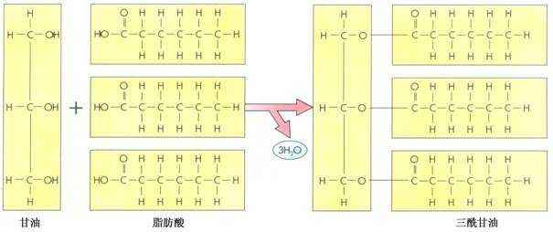
3.脂质的种类
A.脂肪
一分子甘油+三分子脂肪酸——三酰甘油（甘油三酯）

Slide 17
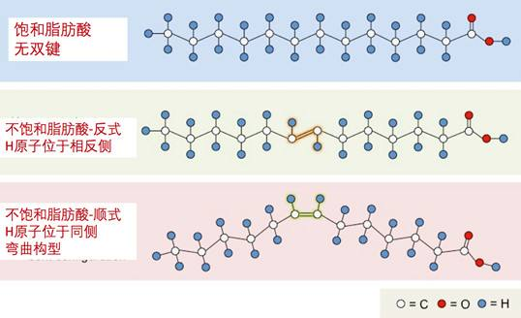
甘油结构简单，脂肪酸种类和分子长短不相同
脂肪酸 饱和脂肪酸（大多动物脂肪含有） 室温固态
不饱和脂肪酸（大多植物脂肪含有） 室温液态

Slide 18
脂肪的作用
①良好的储能物质：1g糖氧化分解放出约17KJ的能量，而1g脂肪可以放出约39KJ的能量？
有氧呼吸分为三个阶段，第三阶段放能最多，第三阶段的主要反应为[H]与O₂反应生成水，所以含H较多的脂肪能够在氧化分解时放出更多的能量。
②很好的绝热体
③缓冲和减压，保护内脏器官

Slide 19
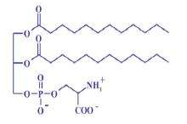
B.磷脂
①结构：与脂肪不同，甘油的一个羟基不与脂肪酸结合，而是与磷酸及其他衍生物结合，所以除含CHO以外，还含有P、N。
②作用：构成细胞膜/多种细胞器膜的重要成分
C.固醇（划教材）

Slide 20
脂质的种类总结
脂质种类 |  | 主 要 功 能
元素组成
脂 肪
1、良好的储能物质
C、H、O
2、隔热、保温
3、缓冲和减压，保护内脏器官
磷 脂
C、H、O、N、P
构成生物膜的重要成分
1、构成动物细胞膜的重要成分
2、参与血液中脂质的运输
胆固醇
固
醇
性激素
C、H、O
促进生殖器官的发育和生殖细胞的形成
维生素D
促进Ca、P的吸收和利用

Slide 21
作业：
1.完成2.3练习册小讲小练
2.整理知识点，下节课2.2-2.3小测

